Slide 1
Использование технологий «Сказочные лабиринты игр В.В. Воскобовича в работе с детьми 2-4 лет.
«Детский сад № 41» г. Энгельс
Воспитатель: Барановская Татьяна Петровна
2014 год.

Slide 2
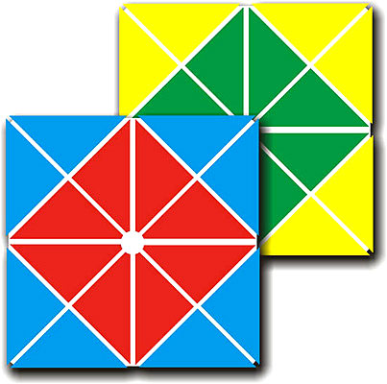
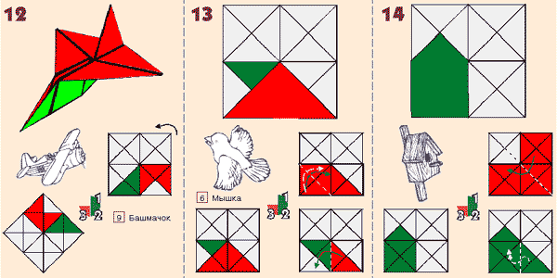
Игровой квадрат Воскобовича. Квадрат представляет собой тканевую основу, на которую с двух сторон приклеены 32 жестких треугольника контрастных цветов. Квадрат легко трансформируется, так как между треугольниками остаются полоски ткани, которые можно сгибать. По сюжету сказки он превращается в домик, мышку, ежика, котенка. Упражнения с квадратом научат различать геометрические фигуры, разовьют пространственное мышление, умение проанализировать и сравнить, разовьют гибкость мышления, моторику рук, творческие способности.

Slide 3
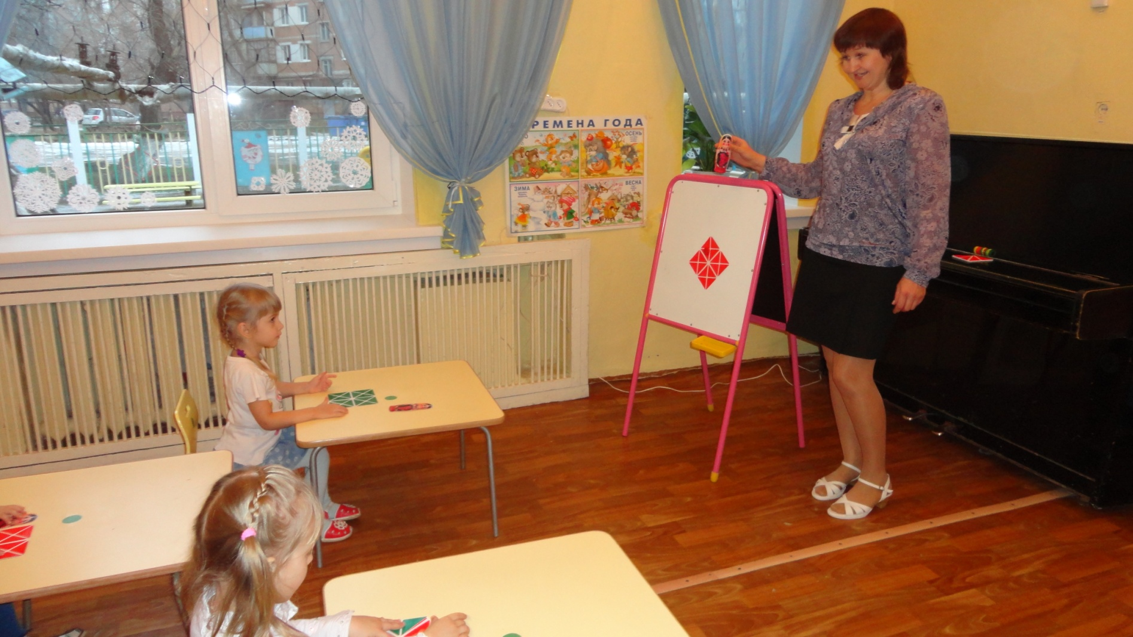
Игровой квадрат «Двухцветный»

Slide 4
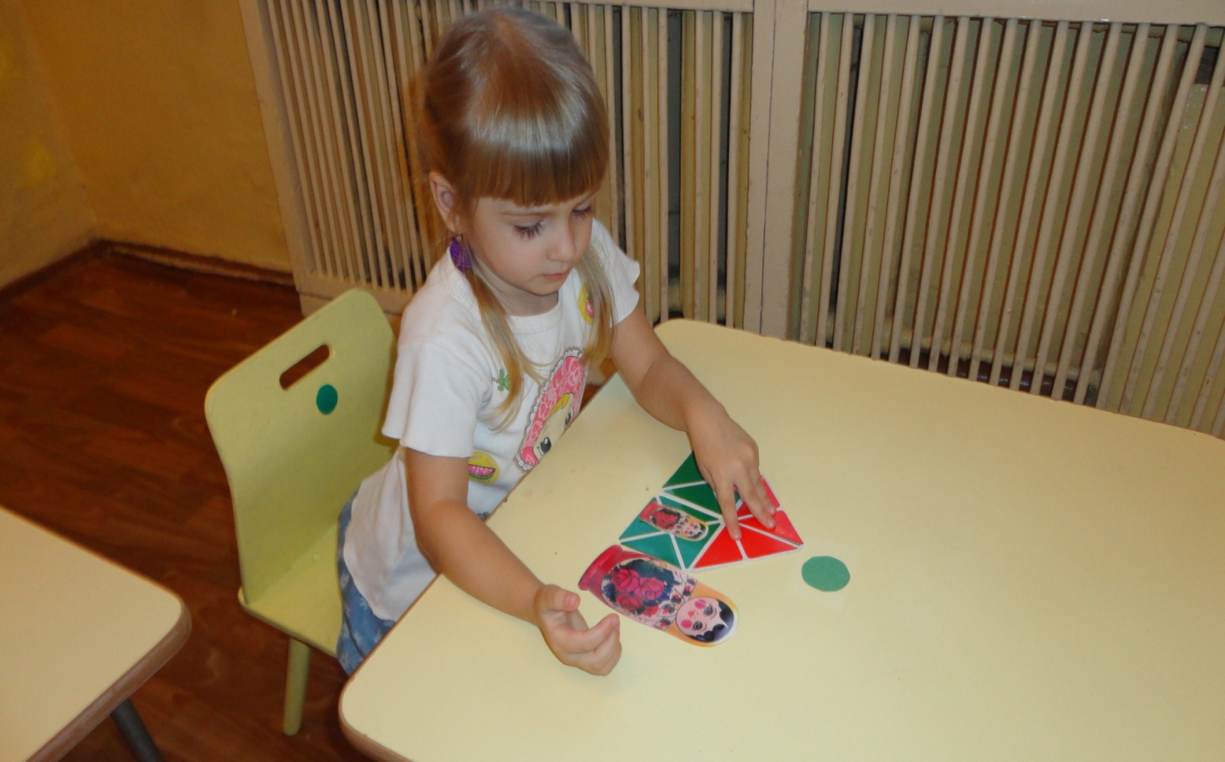
«Домик для матрёшки»

Slide 5
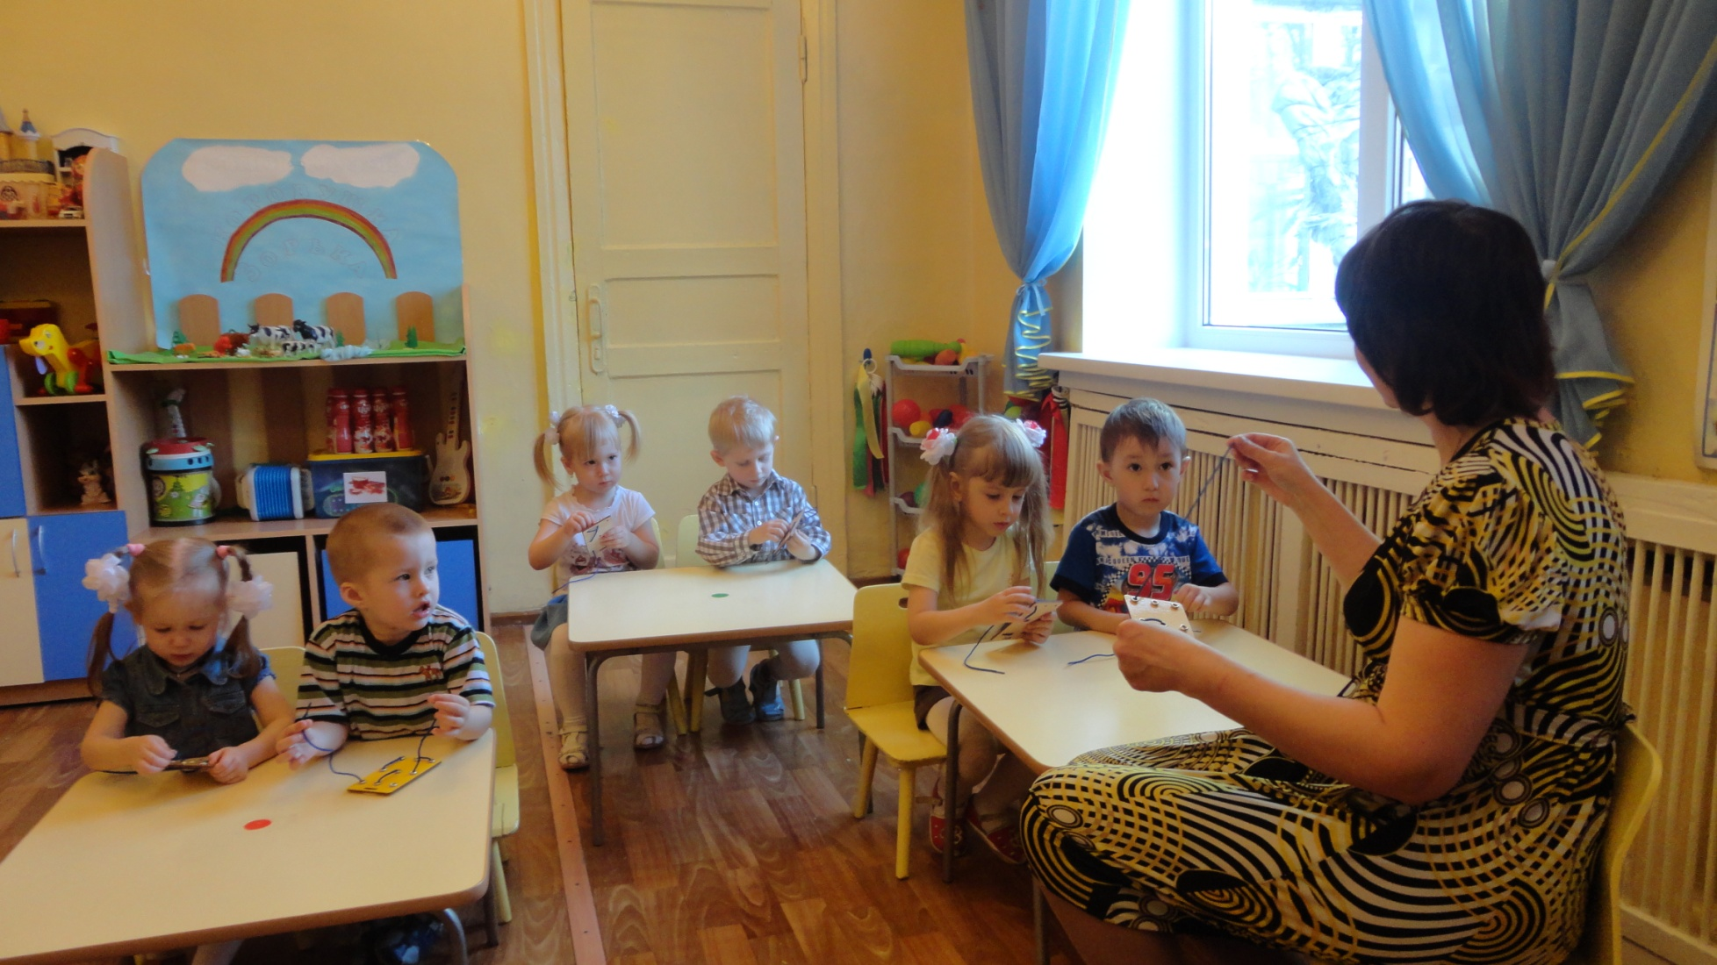
«Шнур – затейник»

Slide 6
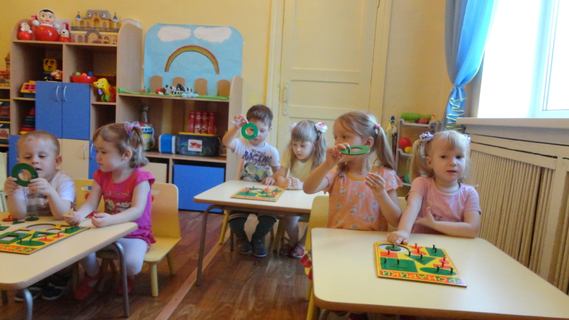
Эталонный конструктор «Фонарики»

Slide 7
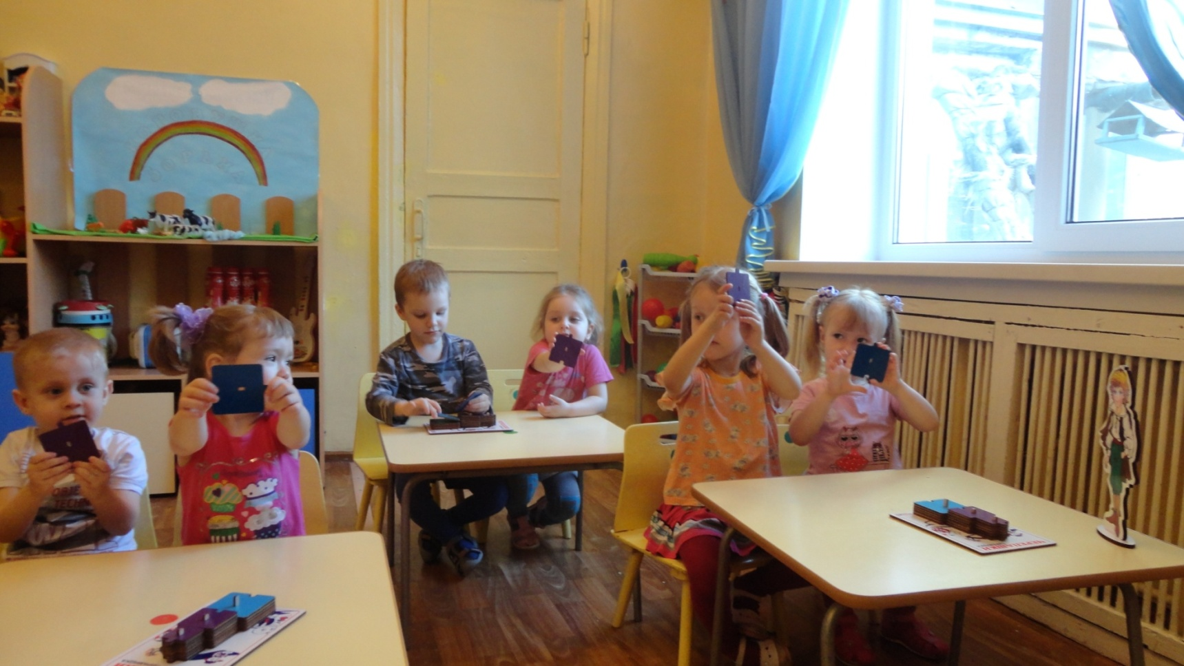
Эталонный конструктор «Черепашки»

Slide 8
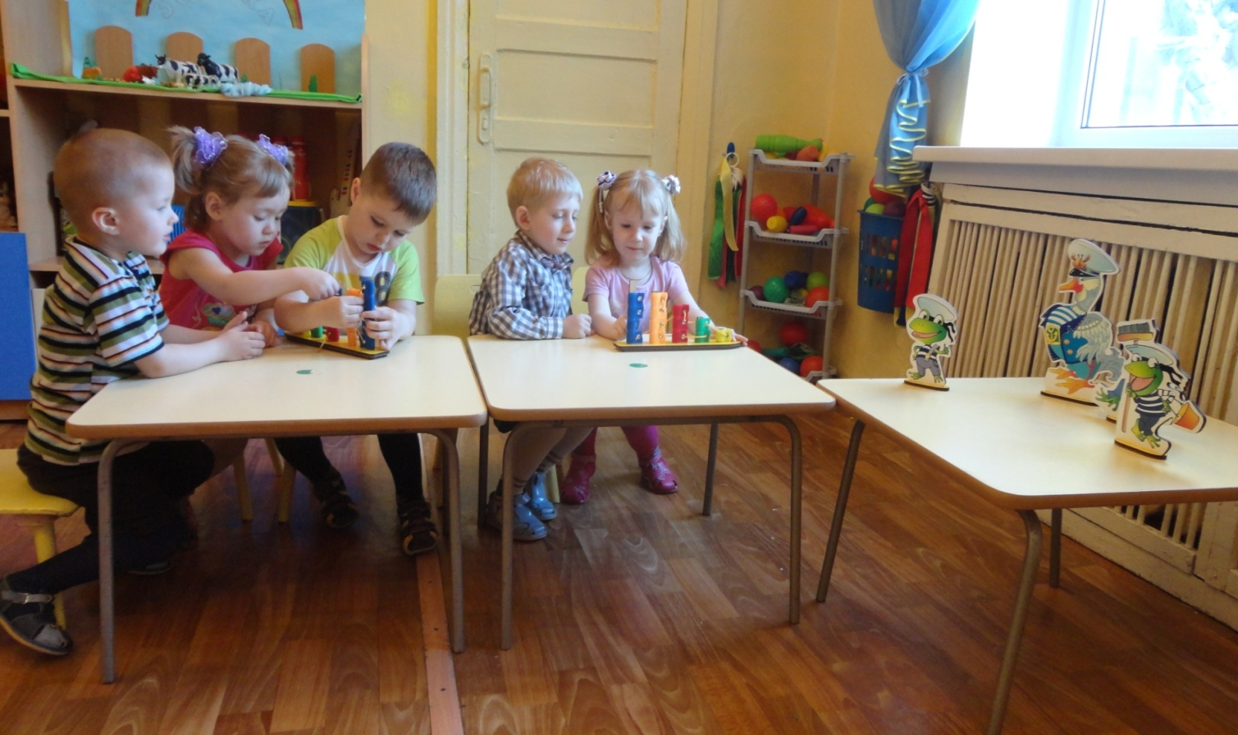
Кораблик «Плюх – Плюх»

Slide 9
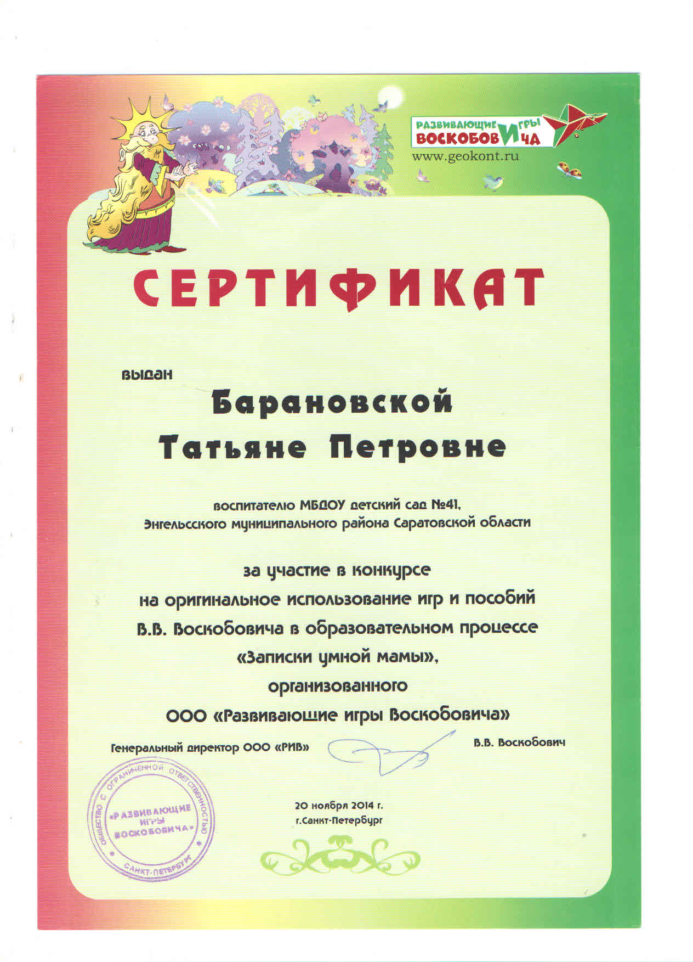

Slide 10
Спасибо за внимание!

